Slide 1
Respuesta ionosférica
Índice TEC
Del 19 al 25 junio, 2022
Ing. Carlos Isaac Castellanos Velazco

Slide 2
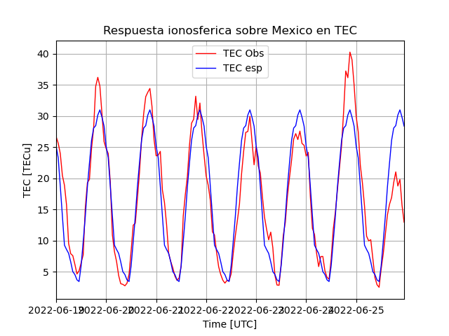
El índice TEC (Contenido Total de Electrones) permite monitorear la respuesta ionosférica en el clima espacial.
En el periodo de tiempo entre el 19 y el 26 de junio, se observa una respuesta ionosférica positiva el día 24 de junio, con un valor máximo de aproximadamente 41 TECu, durante el máximo diurno.
Al día siguiente, el 25 de junio, se observa una respuesta negativa, con 10 TECu por debajo del valor esperado.
Los valores TEC observados fueron obtenidos a partir de observaciones en formato RINEX de la estación GPS de Coeneo, Michoacán.
Los valores de índice TEC fueron derivados del procesamiento de los archivos RINEX mediante el Software GPS-TEC*, creado por el Dr. Gopi Krishna Seemala.
Los valores de TEC esperados se obtuvieron a partir de la mediana de los valores obtenidos de los 27 días previos a la ventana de tiempo utilizada.
* El software utilizado puede generar cierto grado de error, por lo que los datos presentados no deben ser considerados como definitivos.

Slide 3
Referencias:
Datos obtenidos de https://data.unavco.org/archive/gnss/rinex/obs/2022/
Gopi Krishna Seemala (2012), GPS-TEC analysis software. https://www.researchgate.net/publication/255978205_GPS-TEC_analysis_software
Gráfica Dst obtenida de: http://isgi.unistra.fr/data_plot.php. último acceso: 12 de marzo, 2022.

